Slide 1
<Singleton>
<João Varela> - <113780>
April 24th, 2024

Slide 2
When should we use this pattern?
Cenários de Uso:
Quando é necessário controlar o acesso a um recurso compartilhado, como conexões a bases de dados ou configurações globais.
Quando é essencial que uma classe seja instanciada uma única vez e que essa instância seja acessível de maneira global e fácil.
Vantagens:
Garante que uma instância única seja acessada de forma controlada, evitando conflitos e inconsistências.
Considerações:
O uso excessivo pode dificultar os testes e a manutenção do software, dado que introduz um estado global na aplicação

Slide 3
How to implement this pattern?
Adicionar um Campo Estático Privado:
Inclua um campo estático privado na classe para armazenar a instância única do Singleton. Este campo será utilizado para manter a referência à única instância criada.
Declarar um Método de Criação Público e Estático:
Declare um método público estático que permita obter a instância do Singleton. Este método será o ponto de acesso global para a instância.
Implementar a “lazy initialization”:
Dentro do método estático, implemente a lazy initialization. Na primeira chamada do método, ele deve criar um novo objeto e armazená-lo no campo estático. Em todas as chamadas subsequentes, o método deve retornar sempre essa mesma instância.
Tornar o Construtor da Classe Privado:
Faça o construtor da classe privado para evitar que outras classes possam instanciar objetos desta. O método estático ainda poderá chamar o construtor para criar a instância inicial.

Slide 4
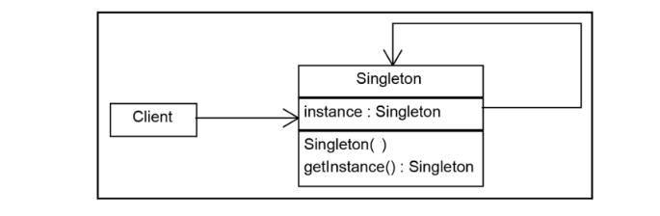
(Base) Class Structure
Classe com uma variável estática privada para armazenar a instância única.
Construtor privado.
Método público estático (geralmente chamado getInstance()) que retorna a instância única.

Slide 5
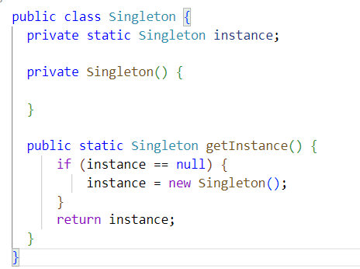
Code Example(s)

